Slide 1
Муниципальное дошкольное образовательное бюджетное учреждение «Детский сад № 5 «Аистёнок» комбинированного вида» г. Волхов
Родительское собрание на тему: «Организация деятельности
в 2024 – 2025 учебном году»
младшая группа «Ромашка»
общеразвивающей направленности
Воспитатели: Чичигова Е.А.
Иванова Н.А.
Волхов 2024 год

Slide 2
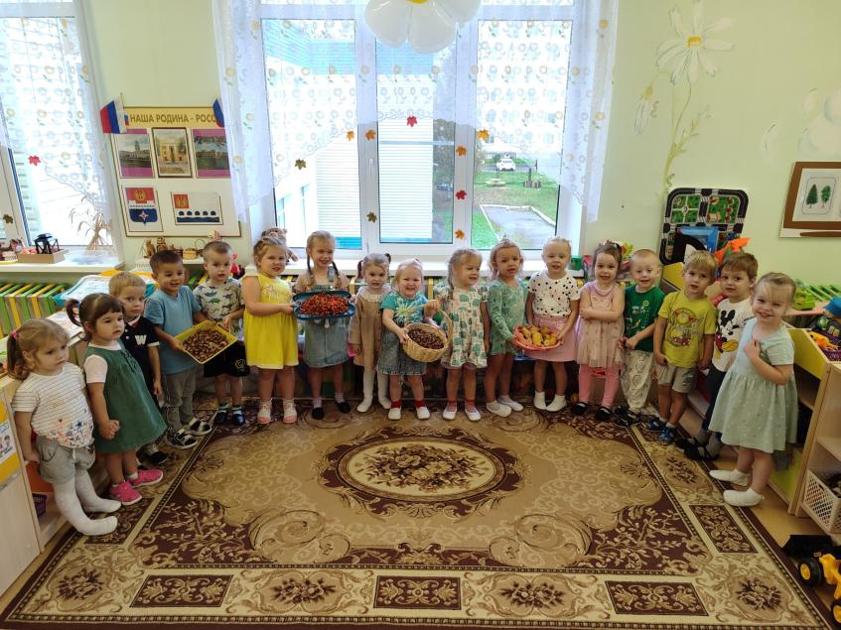

Slide 3
Возрастные особенности детей 3-4 лет
В возрасте 3–4 лет ребенок постепенно выходит за пределы семейного круга. Взрослый становится для ребенка не только членом семьи, но и носителем определенной общественной функции. Игра становится ведущим видом деятельности в дошкольном возрасте.
Основным содержанием игры младших дошкольников являются действия с игрушками и предметами-заместителями. Младшие дошкольники ограничиваются игрой с одной-двумя ролями и простыми, неразвернутыми сюжетами.
Игры с правилами в этом возрасте только начинают формироваться.
Изобразительная деятельность ребенка зависит от его представлений о предмете. В этом возрасте они только начинают формироваться. Дети уже могут использовать цвет.
Большое значение для развития мелкой моторики имеет лепка. Младшие дошкольники способны под руководством взрослого вылепить простые предметы.
Аппликация оказывает положительное влияние на развитие восприятия. В этом возрасте детям доступны простейшие виды аппликации.
Конструктивная деятельность в младшем дошкольном возрасте ограничена возведением несложных построек по образцу и по замыслу.
К концу младшего дошкольного возраста дети могут воспринимать до 5 и более форм предметов и до 7 и более цветов, способны дифференцировать предметы по величине, ориентироваться в пространстве группы детского сада, а при определенной организации образовательного процесса — и в помещении всего дошкольного учреждения.

Slide 4
Развиваются память и внимание. По просьбе взрослого дети могут запомнить 3–4 слова и 5–6 названий предметов. К концу младшего дошкольного возраста они способны запомнить значительные отрывки из любимых произведений.
В младшем дошкольном возрасте начинает развиваться воображение, которое особенно наглядно проявляется в игре, когда одни объекты выступают в качестве заместителей других.
Взаимоотношения детей обусловлены нормами и правилами. Дети могут оценить собственные действия и действия других сверстников.
Взаимоотношения детей ярко проявляются в игровой деятельности. Они скорее играют рядом, чем активно вступают во взаимодействие. Однако уже в этом возрасте могут наблюдаться устойчивые избирательные взаимоотношения. Конфликты между детьми возникают преимущественно по поводу игрушек.
Начинает развиваться самооценка, при этом дети в значительной мере ориентируются на оценку воспитателя. Продолжает развиваться также их половая идентификация, что проявляется в характере выбираемых игрушек и сюжетов.

Slide 5
Задачи
1) обеспечение единых для Российской Федерации содержания ДО и планируемых результатов освоения образовательной программы ДО;
2) приобщение детей (в соответствии с возрастными особенностями) к базовым ценностям российского народа - жизнь, достоинство, права и свободы человека, патриотизм, гражданственность, высокие нравственные идеалы, крепкая семья, созидательный труд, приоритет духовного над материальным, гуманизм, милосердие, справедливость, коллективизм, взаимопомощь и взаимоуважение, историческая память и преемственность поколений, единство народов России; создание условий для формирования ценностного отношения к окружающему миру, становления опыта действий и поступков на основе осмысления ценностей;
3) построение (структурирование) содержания образовательной деятельности на основе учёта возрастных и индивидуальных особенностей развития;
4) создание условий для равного доступа к образованию для всех детей дошкольного возраста с учётом разнообразия образовательных потребностей и индивидуальных возможностей;

Slide 6
Задачи
5) охрана и укрепление физического и психического здоровья детей, в том числе их эмоционального благополучия;
6) обеспечение развития физических, личностных, нравственных качеств и основ патриотизма, интеллектуальных и художественно-творческих способностей ребёнка, его инициативности, самостоятельности и ответственности;
7) обеспечение психолого-педагогической поддержки семьи и повышение компетентности родителей (законных представителей) в вопросах воспитания, обучения и развития, охраны и укрепления здоровья детей, обеспечения их безопасности;
8) достижение детьми на этапе завершения ДО уровня развития, необходимого и достаточного для успешного освоения ими образовательных программ начального общего образования.

Slide 7
Познавательное развитие:
1) формировать представления детей о сенсорных эталонах цвета и формы, их использовании в самостоятельной деятельности;
2) развивать умение непосредственного попарного сравнения предметов по форме, величине и количеству, определяя их соотношение между собой; помогать осваивать чувственные способы ориентировки в пространстве и времени; развивать исследовательские умения;
3) обогащать представления ребенка о себе, окружающих людях, эмоционально-положительного отношения к членам семьи, к другим взрослым и сверстникам;
4) конкретизировать представления детей об объектах ближайшего окружения: о родном населенном пункте, его названии, достопримечательностях и традициях, накапливать эмоциональный опыт участия в праздниках;
5) расширять представления детей о многообразии и особенностях растений, животных ближайшего окружения, их существенных отличительных признаках, неживой природе, явлениях природы и деятельности человека в природе в разные сезоны года, знакомить с правилами поведения по отношению к живым объектам природы.

Slide 8
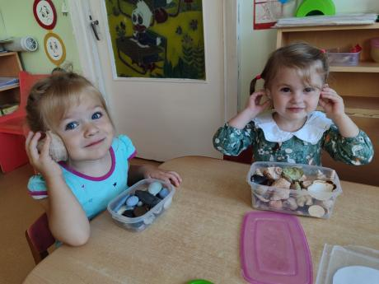
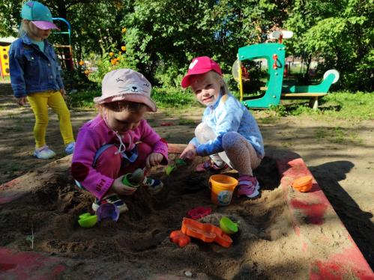

Slide 9
Социально – коммуникативное развитие:
1) в сфере социальных отношений:
развивать эмоциональную отзывчивость;
обогащать представления детей о действиях, в которых проявляются доброе отношение и забота о членах семьи, близком окружении;
поддерживать в установлении положительных контактов между детьми;
оказывать помощь в освоении способов взаимодействия со сверстниками в игре, в повседневном общении и бытовой деятельности;
приучать детей к выполнению элементарных правил культуры поведения в ДОО;
2) в области формирования основ гражданственности и патриотизма:
обогащать представления детей о малой родине и поддерживать их отражения в различных видах деятельности;
3) в сфере трудового воспитания:
развивать интерес к труду взрослых в ДОО и в семье, формировать представления о конкретных видах хозяйственно-бытового труда, направленных на заботу о детях (мытье посуды,
уборка помещений группы и участка и прочее) и трудовые навыки;
воспитывать бережное отношение к предметам и игрушкам как результатам труда взрослых;
приобщать детей к самообслуживанию (одевание, раздевание, умывание), развивать самостоятельность, уверенность, положительную самооценку;
4) в области формирования основ безопасного поведения:
развивать интерес к правилам безопасного поведения;
обогащать представления о правилах безопасного поведения в быту, безопасного использования бытовых предметов и гаджетов, исключая практическое использование электронных средств обучения.

Slide 10
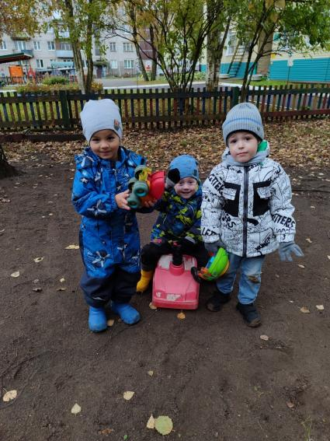
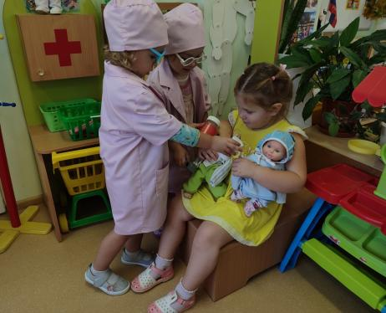

Slide 11
Речевое развитие
1) Формирование словаря:
обогащение словаря: закреплять у детей умение различать и называть части предметов, качества предметов, сходные по назначению предметы, понимать обобщающие слова;
активизация словаря: активизировать в речи слова, обозначающие названия предметов ближайшего окружения.
2) Звуковая культура речи:
продолжать закреплять у детей умение внятно произносить в словах все гласные и согласные звуки, кроме шипящих и сонорных. Вырабатывать правильный темп речи, интонационную выразительность; отчетливо произносить слова и короткие фразы.
3) Грамматический строй речи:
продолжать формировать у детей умения согласовывать слова в роде, числе, падеже; употреблять существительные с предлогами, использовать в речи имена существительные в форме единственного и множественного числа, обозначающие животных и их детенышей; существительных в форме множественного числа в родительном падеже; составлять предложения с однородными членами. Закреплять у детей умения образовывать повелительную форму глаголов, использовать приставочный способ для образования глаголов, знакомить детей с образованием звукоподражательных глаголов. Совершенствовать у детей умение пользоваться в речи разными способами словообразования.
4) Связная речь:
продолжать закреплять у детей умение отвечать на вопросы педагога при рассматривании предметов, картин, иллюстраций; свободно вступать в общение со взрослыми и детьми, пользоваться простыми формулами речевого этикета. Воспитывать умение повторять за педагогом рассказ из 3 - 4 предложений об игрушке или по содержанию картины, побуждать участвовать в драматизации отрывков из знакомых сказок. Подводить детей к пересказыванию литературных произведений, формировать умение воспроизводить текст знакомой сказки или короткого рассказа сначала по вопросам педагога, а затем совместно с ним.

Slide 12
5) Подготовка детей к обучению грамоте:
формировать умение вслушиваться в звучание слова, знакомить детей с терминами "слово", "звук" в практическом плане.
6) Интерес к художественной литературе:
обогащать опыт восприятия жанров фольклора (потешки, песенки, прибаутки, сказки о животных) и художественной литературы (небольшие авторские сказки, рассказы, стихотворения);
формировать навык совместного слушания выразительного чтения и рассказывания (с наглядным сопровождением и без него);
способствовать восприятию и пониманию содержания и композиции текста (поступки персонажей, последовательность событий в сказках, рассказах);
формировать умение внятно, не спеша произносить небольшие потешки и стихотворения, воспроизводить короткие ролевые диалоги из сказок и прибауток в играх-драматизациях, повторять за педагогом знакомые строчки и рифмы из стихов, песенок, пальчиковых игр;
поддерживать общение детей друг с другом и с педагогом в процессе совместного рассматривания книжек-картинок, иллюстраций;
поддерживать положительные эмоциональные проявления (улыбки, смех, жесты) детей в процессе совместного слушания художественных произведений.

Slide 13
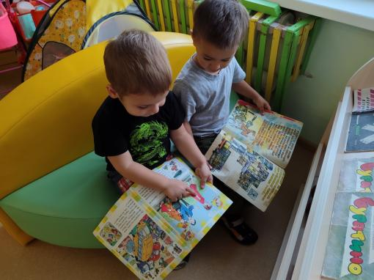
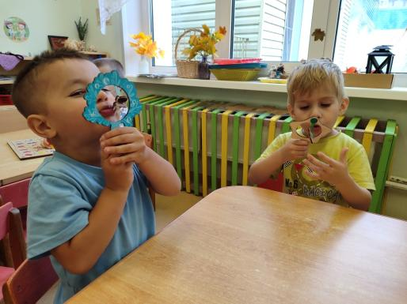

Slide 14
Художественно-эстетическое развитие
1) приобщение к искусству:
продолжать развивать художественное восприятие, подводить детей к восприятию произведений искусства (разглядывать и чувствовать);
воспитывать интерес к искусству;
формировать понимание красоты произведений искусства, потребность общения с искусством;
развивать у детей эстетические чувства при восприятии музыки, изобразительного, народного декоративно-прикладного искусства; содействовать возникновению положительного эмоционального отклика на красоту окружающего мира, выраженного в произведениях искусства;
формировать патриотическое отношение и чувство сопричастности к природе родного края, к семье в процессе музыкальной, изобразительной, театрализованной деятельности;
знакомить детей с элементарными средствами выразительности в разных видах искусства (музыке, изобразительном искусстве, театрализованной деятельности);
готовить детей к посещению кукольного театра, выставки детских работ и так далее;
приобщать детей к участию в концертах, праздниках в семье и ДОО: исполнение танца, песни, чтение стихов;
2) изобразительная деятельность:
формировать у детей интерес к занятиям изобразительной деятельностью; знания в области изобразительной деятельности; развивать у детей эстетическое восприятие;
формировать умение у детей видеть цельный художественный образ в единстве изобразительно-выразительных средств колористической, композиционной и смысловой трактовки;
формировать умение у детей в рисовании, лепке, аппликации изображать простые предметы и явления, передавая их образную выразительность; находить связь между предметами и явлениями окружающего мира и их изображениями (в рисунке, лепке, аппликации);

Slide 15
развивать положительный эмоциональный отклик детей на эстетические свойства и качества предметов, на эстетическую сторону явлений природы и окружающего мира;
вызывать у детей положительный эмоциональный отклик на красоту природы, произведения искусства;
формировать умение у детей создавать как индивидуальные, так и коллективные композиции в рисунках, лепке, аппликации;
знакомить детей с народной игрушкой (филимоновской, дымковской, семеновской, богородской);
переводить детей от рисования-подражания к самостоятельному творчеству;
3) конструктивная деятельность:
совершенствовать у детей конструктивные умения;
формировать умение у детей различать, называть и использовать основные строительные детали; сооружать новые постройки, используя полученные ранее умения (накладывание, приставление, прикладывание);
формировать умение у детей использовать в постройках детали разного цвета;
4) музыкальная деятельность:
развивать у детей эмоциональную отзывчивость на музыку; знакомить детей с тремя жанрами музыкальных произведений: песней, танцем, маршем;
формировать у детей умение узнавать знакомые песни, пьесы; чувствовать характер музыки (веселый, бодрый, спокойный), эмоционально на нее реагировать; выражать свое настроение в движении под музыку;
учить детей петь простые народные песни, попевки, прибаутки, передавая их настроение и характер; поддерживать детское экспериментирование с немузыкальными (шумовыми, природными) и музыкальными звуками и исследования качеств музыкального звука: высоты, длительности, динамики, тембра;

Slide 16
5) театрализованная деятельность:
воспитывать у детей устойчивый интерес детей к театрализованной игре, создавать условия для ее проведения;
формировать положительные, доброжелательные, коллективные взаимоотношения;
формировать умение следить за развитием действия в играх-драматизациях и кукольных спектаклях, созданных силами взрослых и старших детей;
формировать умение у детей имитировать характерные действия персонажей (птички летают, козленок скачет), передавать эмоциональное состояние человека (мимикой, позой, жестом,
движением).
познакомить детей с различными видами театра (кукольным, настольным, пальчиковым, театром теней, театром на фланелеграфе);
знакомить детей с приемами вождения настольных кукол;
формировать у детей умение сопровождать движения простой песенкой;
вызывать желание действовать с элементами костюмов (шапочки, воротнички и так далее) и атрибутами как внешними символами роли;
формировать у детей интонационную выразительность речи в процессе театрально-игровой деятельности;
развивать у детей диалогическую речь в процессе театрально-игровой деятельности;
формировать у детей умение следить за развитием действия в драматизациях и кукольных спектаклях;
формировать у детей умение использовать импровизационные формы диалогов действующих лиц в хорошо знакомых сказках;
6) культурно-досуговая деятельность:
способствовать организации культурно-досуговой деятельности детей по интересам, обеспечивая эмоциональное благополучие и отдых;
помогать детям организовывать свободное время с интересом;
создавать условия для активного и пассивного отдыха;
создавать атмосферу эмоционального благополучия в культурно-досуговой деятельности;
развивать интерес к просмотру кукольных спектаклей, прослушиванию музыкальных и литературных произведений;
формировать желание участвовать в праздниках и развлечениях;
формировать основы праздничной культуры и навыки общения в ходе праздника и развлечения.

Slide 17
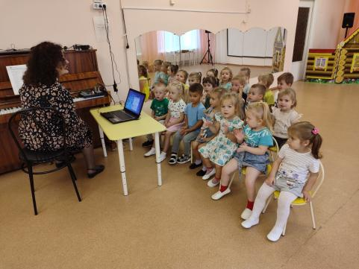
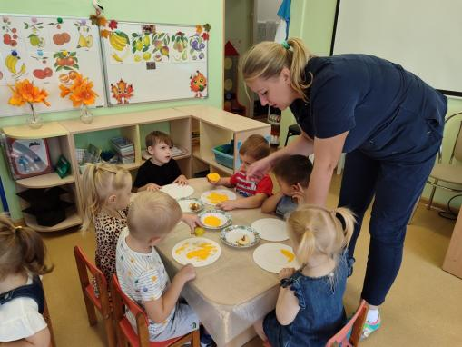

Slide 18
Физическое развитие
обогащать двигательный опыт детей, используя упражнения основной гимнастики (строевые упражнения, основные движения, общеразвивающие, в том числе музыкально-ритмические упражнения), спортивные упражнения, подвижные игры, помогая согласовывать свои действия с действиями других детей, соблюдать правила в игре;
развивать психофизические качества, ориентировку в пространстве, координацию, равновесие, способность быстро реагировать на сигнал;
формировать интерес и положительное отношение к занятиям физической культурой и активному отдыху, воспитывать самостоятельность;
укреплять здоровье детей средствами физического воспитания, создавать условия для формирования правильной осанки, способствовать усвоению правил безопасного поведения в двигательной деятельности;
закреплять культурно-гигиенические навыки и навыки самообслуживания, формируя полезные привычки, приобщая к здоровому образу жизни.

Slide 19
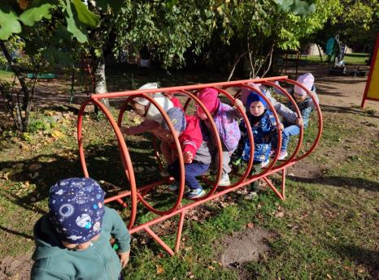
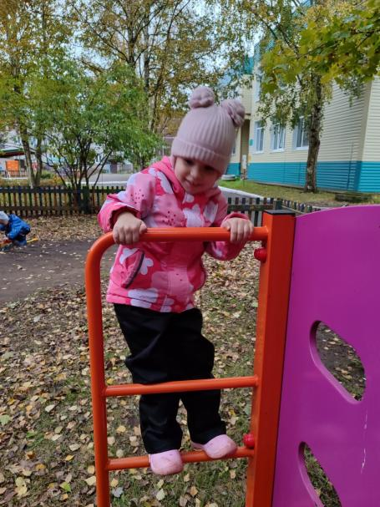
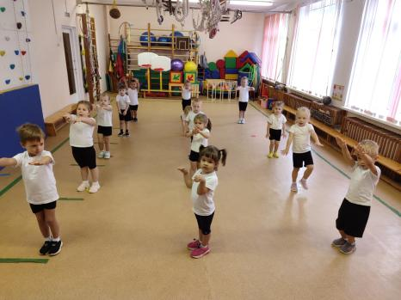

Slide 20
Перспективное комплексно – тематическое планирование
ТЕМА | ПЕРИОД
«Осень в гости просим» 1 неделя –Ягоды (лесные, садовые плоды). 2 неделя – Овощи. 3 неделя – Фрукты. 4 неделя – Хвойные и лиственные деревья в детском саду. 5 неделя – Кустарники на участке. 6 неделя - Тема на основе интересов детей (День отца) . 7 неделя – Одежда. Обувь. 8 неделя – Головные уборы. 9 неделя - Осень. Признаки осени. | Сентябрь, октябрь 9 недель
«Я в мире человек» 1 неделя – Я человек. Части тела. 2 неделя – Я и моя семья. «Мой любимый детский сад» 3 неделя – Посуда. 4 неделя – Игрушки. 5 неделя - Мебель. | Ноябрь 5 недель

Slide 21
«Здравствуй, зимушка – зима, с Новым годом, детвора!» 1, 2 неделя – Зима. Признаки зимы. 3, 4 неделя –Правила пожарной безопасности, Новый год. | Декабрь 4 недели
«Звери и птицы зимой» 1 неделя – Зимние забавы. 2 неделя – Домашние животные зимой. 3 неделя – Дикие животные зимой. 4 неделя – Зимующие птицы. | Январь, февраль 4 недели
«Моя семья» 1 неделя – Транспорт. ПДД. 2, 3 неделя - Мой папа, дедушка, брат. 4 неделя – Моя мама, бабушка, сестрёнка. | Февраль, март 4 недели

Slide 22
«Идёт матушка-весна, отворяй-ка ворота!» 1 неделя –Домашние животные и их детёныши весной. 2 неделя - Домашние птицы. 3 неделя – Дикие животные и их детёныши весной. 4 неделя – Рыбы (речные, обитающие в реке Волхов). 5 неделя – Весна. Признаки весны. 6 неделя – Прилёт птиц.. 7 неделя – Комнатные растения. 8 неделя – Цветы ближайшего окружения. | Март, апрель 8 недель
«Народная игрушка» 1 неделя – Матрёшка. 2 неделя – Дымковская игрушка. 3 неделя - Богородская игрушка. 4 неделя – Экскурсия в мини-музей «Русская изба». Обстановка в избе: лавки, стол, посуда. Русская одежда: сарафан, рубаха-косоворотка, пояс,, платок. Обувь – лапти. | Май 4 недели

Slide 23
Спасибо за внимание!

